Slide 1
Datová a informační základna pro management pandemie COVID-19
Variantní predikce a zhodnocení
vývoje epidemie
Draft k 27.9. 2021

Slide 2
Datová a informační základna pro management pandemie COVID-19
SOUHRN

Slide 3
STRUČNÝ SOUHRN & HLAVNÍ RIZIKOVÉ FAKTORY
Obecný popis celkové situace. Epidemie postupně narůstá, trend rostoucí virové zátěže v populaci je významný – avšak významně nižší, než tomu bylo v září roku 2020. Zejména zátěž nemocnic a zdravotní dopad nově prokázaných nákaz je významně nižší. Ačkoli počet hospitalizovaných v těžkém stavu mírně roste, celkově je k 28.9. V ČR takto hospitalizováno 47 pacientů a v žádném z regionů tato zátěž rizikově neeskaluje. Podíl nových případů se symptomy nemoci je rovněž nízký (< 30%) a v čase neroste. Relativní pozitivita indikovaných testů se drží v bezpečných hodnotách pod 5% a v žádném z regionů významně a trvale neroste nad 5%. Většina nově prokázaných případů jsou neočkovaní lidé (80%) a rovněž mezi nemocnými v těžkém stavu převažují neočkovaní (78%).
Ačkoli je vývoj epidemie stále kontrolovatelný a v důsledku očkování je zdravotní dopad malý, stále existují a v současnosti se i projevují rizikové faktory, které signalizují pravděpodobné zhoršení situace na podzim. Nemělo by jít o dopad srovnatelný s rokem 2020, ale vzhledem k vysoké nakažlivosti dominantní Delta varianty viru nelze tyto faktory podceňovat – viz následující stručný výčet v bodech.

Slide 4
STRUČNÝ SOUHRN & HLAVNÍ RIZIKOVÉ FAKTORY
Celková proočkovanost populace stále není dostatečná a v populaci existuje minimálně cca 30% vnímavých osob, které se mohou snadno nakazit. Bohužel jde i o značně velkou kohortu seniorních a potenciálně zranitelných osob (cca 420 000 ve věku 60+ a cca 280 000 ve věku 65+).
-> V posledních dvou týdnech narůstá počet nově nakažených seniorů. Nejde sice o trvalou rizikovou eskalaci, ale jde o trend, který může směrem do podzimu sílit. Cca 60% nově nakažených ve věku 65+ jsou neočkovaní.
Proočkovanost populace ve střením a mladém věku (15 – 40 let) je stále nízká (cca 50%) a otevírá tak „bránu“ k šíření nemoci mezi příslušníky nejvíce aktivní generace, tedy k šíření nejen při sociálních a volnočasových interakcích, ale i na pracovištích.
-> V posledních dvou týdnech narůstá zátěž populace ve věku 30 – 50 let, opět převážně mezi neočkovanými osobami.
U nejvíce zranitelných skupin osob se částečně projevuje vyčerpání ochranného efektu vakcinace. Mezi hospitalizovanými v těžkém stavu po dokončeném očkování převažují velmi seniorní ročníky, pacienti s řadou polymorbidit. Nárůsty jsou zatím ve srovnání s létem velmi malé, denní příjmy takových pacientů jsou stále v jednotkách týdne.
V okrajových částech republiky, zejména v moravských krajích, stále evidujeme oblasti s rizikovou kumulací málo proočkovaných obcí – tyto lokality mohou být zárodkem lokálních plošných ohnisek nákazy v podzimních měsících.
Vývoj není ve všech regionech vyrovnaný, nejvíce rizikových trendů vykazuje z řady očekávatelných důvodů Praha, dále opět populačně velké regiony s velkou migrací (za prací, do škol) jako je MSK a částečně JMK, a dále kraj Jihočeský, kde může jít o částečný vliv migrace za prací do zahraničí. Problémem jsou také nákazy u cizinců prokázané na území ČR, a to zejména v Praze.

Slide 5
SOUHRN
Nárůst počtu nových pozitivních případů na podzim lze významně zpomalit pouze očkováním, zejména vyšším proočkováním mladé populace a populace v produktivním věku. Při stávajícím úplném rozvolnění většiny opatření bude postup vakcinace rozhodujícím faktorem, proto scénáře predikcí pracují s různými variantami postupu očkování.
Optimistické scénáře predikcí počítaly s proočkováním populace 16+ ke konci srpna či v září až na úroveň 80%. V takovém případě by počty nově nakažených osob nadále zůstávaly v rozsahu do 500 denně; očkování má potenciál zpomalit další šíření epidemie a minimalizovat zdravotní dopad na zranitelnou populaci. Vysoká úroveň proočkovanosti zpomalí i postup nové varianty viru – Delta.
Nejrizikovější scénáře pracují s rychlým šířením nové nakažlivější varianty viru a se zpomaleným očkováním, kdy na konci srpna nebo v září bude dosaženo maximálně cca 60% proočkovanosti populace 16+. V takovém případě existuje v populaci stále potenciál k růstu epidemie a počty nově diagnostikovaných jedinců by mohly vystoupat vysoce nad 1000. Ačkoli by se nákaza primárně šířila zejména v mladé, málo proočkované, populaci, hrozil by sekundární zásah nenaočkovaných seniorů nebo zranitelných osob, jejichž imunitní ochrana nemusí být dlouhodobě trvalá ani po očkování (většina této populace byla očkována již v lednu a únoru 2021, snížení ochrany po více než 9 měsících nelze vyloučit).

Slide 6
Hlavní důvody, proč predikce stále kalkulují
se značnou mírou rizika a s možností eskalace nákazy
Rostoucí počet nově nakažených osob na podzim nemusí nutně významně zvyšovat zátěž nemocnic, pokud se podaří co nejvíce proočkovat seniorní a potenciálně zranitelnou část populace a pokud se udrží účinná ochranná preventivní opatření.
V ČR je stále cca 510 000 neočkovaných osob ve věku 60+ (cca 80% populace 60+ je již očkována alespoň jednou dávkou). Z retrospektivní analýzy vyplývá, že u cca 89 000 těchto osob lze předpokládat přirozenou ochranu danou proděláním nemoci. Stále tedy zbývá vysoký počet potenciálně zranitelných osob (cca 416 000), které jsou z velké části primárně naivní vůči nákaze. Dle populačních statistik více než 60% těchto osob trpí jednou či více chronickými chorobami, které jejich potenciální zranitelnost zvyšují. Situaci může komplikovat i časový vývoj – tedy ztráta nebo částečné snížení imunitní ochrany u velmi seniorní a polymorbidní populace, která byla očkována v 1. fázi vakcinace (leden – únor 2021 -> na podzim to bude již déle než 8 – 9 měsíců, síla ochrany může u nemocných a starých lidí klesat).

Slide 7
Hlavní důvody, proč predikce stále kalkulují
se značnou mírou rizika a s možností eskalace nákazy
Osoby ve věku 60 a více let
Stav k 25.9.2021
 | Populace | Očkovaní alespoň jednou dávkou | Neočkovaní, prodělali onemocnění | Ostatní
CZ010 Hlavní město Praha | 319 391 | 267 089 (83,6 %) | 8 787 (2,8 %) | 43 515 (13,6 %)
CZ020 Středočeský kraj | 335 765 | 283 023 (84,3 %) | 10 160 (3,0 %) | 42 582 (12,7 %)
CZ031 Jihočeský kraj | 174 602 | 145 640 (83,4 %) | 5 080 (2,9 %) | 23 882 (13,7 %)
CZ032 Plzeňský kraj | 156 815 | 128 249 (81,8 %) | 5 097 (3,3 %) | 23 469 (15,0 %)
CZ041 Karlovarský kraj | 79 346 | 62 452 (78,7 %) | 2 653 (3,3 %) | 14 241 (17,9 %)
CZ042 Ústecký kraj | 210 531 | 170 056 (80,8 %) | 6 659 (3,2 %) | 33 816 (16,1 %)
CZ051 Liberecký kraj | 115 650 | 93 383 (80,7 %) | 4 160 (3,6 %) | 18 107 (15,7 %)
CZ052 Královéhradecký kraj | 154 135 | 127 519 (82,7 %) | 5 117 (3,3 %) | 21 499 (13,9 %)
CZ053 Pardubický kraj | 138 688 | 114 366 (82,5 %) | 4 846 (3,5 %) | 19 476 (14,0 %)
CZ063 Kraj Vysočina | 138 005 | 117 285 (85,0 %) | 3 972 (2,9 %) | 16 748 (12,1 %)
CZ064 Jihomoravský kraj | 312 003 | 252 086 (80,8 %) | 8 870 (2,8 %) | 51 047 (16,4 %)
CZ071 Olomoucký kraj | 171 721 | 135 853 (79,1 %) | 5 633 (3,3 %) | 30 235 (17,6 %)
CZ072 Zlínský kraj | 159 409 | 127 442 (79,9 %) | 5 308 (3,3 %) | 26 659 (16,7 %)
CZ080 Moravskoslezský kraj | 317 726 | 246 799 (77,7 %) | 11 077 (3,5 %) | 59 850 (18,8 %)
CELKEM | 2 783 787 | 2 279 031 (81,9 %) | 88 097 (3,2 %) | 416 659 (15,0 %)
Dokončení očkování seniorní populace a populace chronicky nemocných osob je zásadním faktorem, který bude determinovat zdravotní dopad šíření nákazy na podzim 2021.

Slide 8
Hlavní důvody, proč predikce stále kalkulují
se značnou mírou rizika a s možností eskalace nákazy
V ČR stále pracuje relativně vysoký počet zdravotnických pracovníků a pracovníků pobytových sociálních služeb bez vakcinace. Jde o profese vysoce rizikové pro šíření nákazy mezi potenciálně zranitelnými pacienty či klienty těchto služeb. Proočkovanost zdravotnických profesionálů je celkově cca 70% a dle dostupných dat odmítá očkování až 30% pracovníků sociálních služeb.
S tímto faktem souvisí riziko zásahu zranitelných skupin obyvatel a následného zvýšení vážné nemocnosti v důsledku šíření COVID-19 na podzim. Nově dominantní varianta Delta je přitom až 2x nakažlivější než původní varianta viru z jara 2020, riziko snadného šíření nákazy je významné.
Dosažení vyšší proočkovanosti zdravotníků a pracovníků sociálních služeb a včasné zavedení preventivních opatření v těchto službách je zásadním faktorem pro snížení rizika vážné nemocnosti.

Slide 9
Očkovaní aktivní zdravotničtí pracovníci
Stav k 25. 9. 2021
Počet zdravotnických pracovníků (ZP) dle hlášení povinných subjektů do NRZP** (vzdělávací instituce, poskytovatelé). Celkový počet ZP zahrnuje osoby s odpovídající odbornou způsobilostí pro výkony ZP* a žijící k danému datu. V této analýze jsou zahrnuti ZP, u kterých poskytovatelé zdravotních služeb nahlásili jejich aktivní výkon zaměstnání (v ambulantním sektoru mohou být tyto počty mírně nedohlášené).
Zdravotničtí pracovníci evidovaní v NZIS** | Počet aktivních zdravotnických pracovníků** | Počet očkovaných | Podíl očkovaných
Lékaři (včetně zubních lékařů)* | 52 008 | 44 561 | 85,7 %
Sestry (§ 5 Všeobecná sestra, § 5a Dětská sestra, § 6 Porodní asistentka, § 21b Praktická sestra)* | 104 997 | 81 959 | 78,1 %
Ostatní zdravotničtí pracovníci (NLZP § 7 až § 42 kromě § 21b, farmaceuti)* | 93 051 | 70 256 | 75,5 %
CELKEM | 250 056 | 196 776 | 78,7 %
* Zákon č. 96/2004 Sb. o podmínkách získávání a uznávání způsobilosti k výkonu nelékařských zdravotnických povolání a k výkonu činnosti souvisejících s poskytováním zdravotní péče a o změně některých souvisejících zákonů (zákon o nelékařských zdravotnických povoláních); Zákona č. 95/2004 Sb. o podmínkách získávání a uznávání odborné způsobilosti a specializované způsobilosti k výkonu zdravotnického povolání lékaře, zubního lékaře a farmaceuta.
** Počet zdravotnických pracovníků nahlášených do NZIS (Národní registr zdravotnických pracovníků – NRZP) poskytovateli zdravotních služeb jako aktivní v období od 1.6.2021 do současnosti.
Zdroj: Národní zdravotnický informační sytém (NZIS), ÚZIS ČR; Informační systém infekční nemoci (ISIN)

Slide 10
Hlavní důvody, proč predikce stále kalkulují
se značnou mírou rizika a s možností eskalace nákazy
V ČR stále existuje značné množství obcí, zejména malých sídel v odlehlých částech více regionů, kde je proočkovanost populace podprůměrná, a to včetně populace seniorů. Potenciální problém představují zejména oblasti (ORP, okresy), kde je v těsné blízkosti takto kumulováno více sousedících obcí s nízkou proočkovaností populace. V těchto oblastech by při růstu epidemie na podzim mohlo docházet ke vzniku plošných ohnisek nákazy, včetně eskalace rizika zásahu zranitelných skupin. Z aktuálních dat se takto rizikově jeví zejména odlehlé oblasti moravských krajů.
Posílení očkování v oblastech s nízkou proočkovaností, včetně malých sídel, je dalším krokem, který významně minimalizuje potenciál plošného šíření nákazy na podzim.

Slide 11
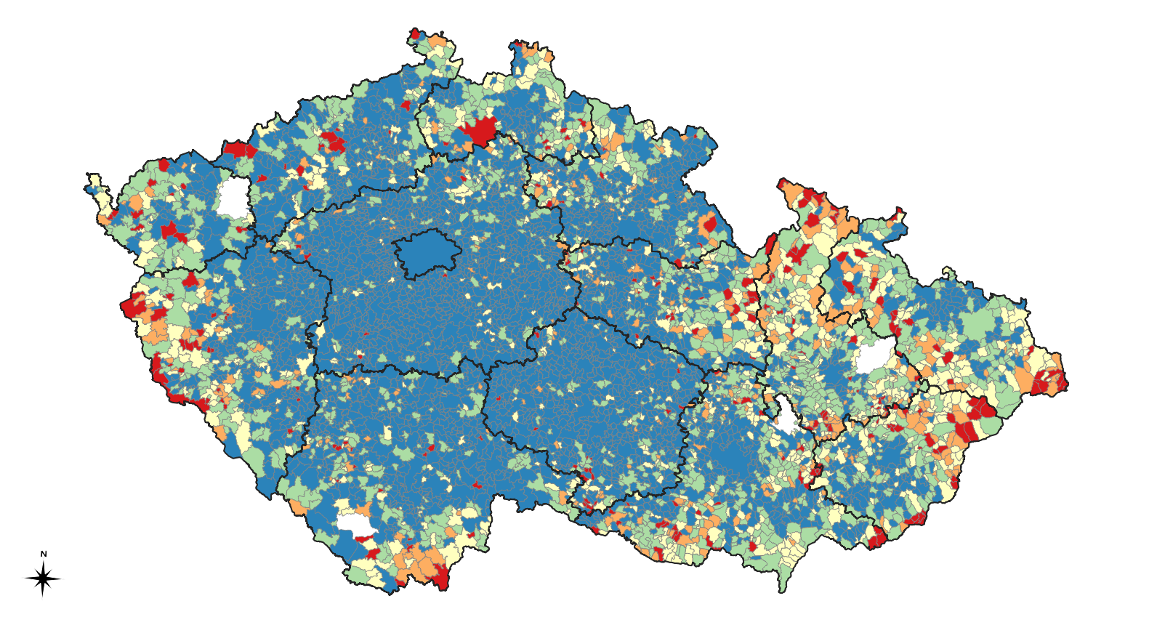
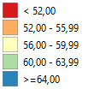
16 a více let: podíl osob očkovaných alespoň 1 dávkou
Stav k
25. 9. 2021
Podíl očkovaných osob (%)
< 52,00
52,00 - 55,99
56,00 - 59,99
60,00 - 63,99
>= 64,00

Slide 12
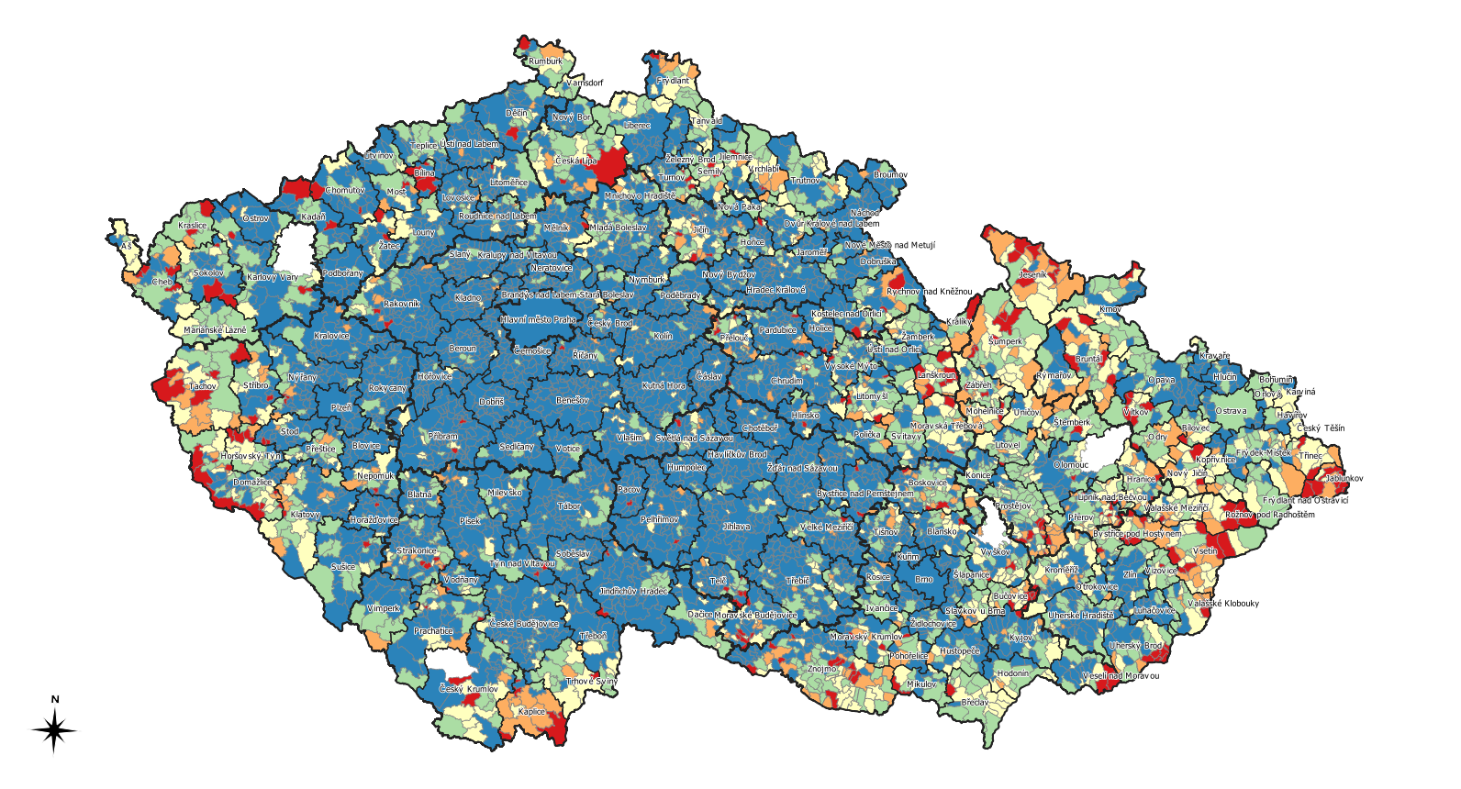
16 a více let: podíl osob očkovaných alespoň 1 dávkou
Stav k
25. 9. 2021
Podíl očkovaných osob (%)
< 52,00
52,00 - 55,99
56,00 - 59,99
60,00 - 63,99
>= 64,00

Slide 13
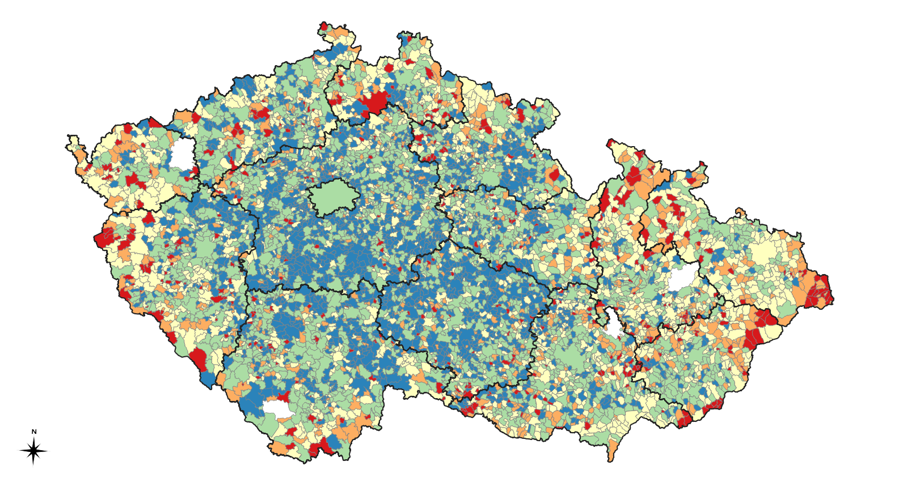
60 a více let: podíl osob očkovaných alespoň 1 dávkou
Stav k
25. 9. 2021
Podíl očkovaných osob (%)
< 70,00
70,00 - 74,99
75,00 - 79,99
80,00 - 84,99
>= 85,00

Slide 14
SOUHRN: zásadní opatření směřující k minimalizaci rizik v podzimních měsících
Zajistit maximální možnou proočkovanost potenciálně zranitelných skupin obyvatel, chronicky nemocných a seniorů (kde v kategorii 60+ stále není očkováno téměř 20% osob), zaměřit pozornost na odlehlé lokality a oblasti s nízkou proočkovaností ve více obcích.
Zajistit adekvátní preventivní opatření chránící sociální, zdravotně sociální a zdravotnická zařízení před šířením nákazy, zejména tlakem na maximální možnou proočkovanost personálu těchto zařízení.
Zajistit maximální možnou proočkovanost věkových skupin mladých lidí a osob v nižším středním věku, ve kterých se v létě virus nejvíce šíří právě v důsledku nízkého počtu očkovaných.
Zajistit efektivní řešení případů s hlášeným podezřením na nové mutace a varianty viru, v asociaci s rizikem importu nákazy ze zahraničí.
Zajistit účinnou kontrolu přijatých opatření, zejména kontrolu nařízených karantén a izolací pozitivně testovaných osob.

Slide 15
Datová a informační základna pro management pandemie COVID-19
Modelové predikce dle různých scénářů kalkulujících s různým postupem vakcinace

Slide 16
Dlouhodobé predikce vychází z původního modelu SEIR, který byl pro epidemii COVID-19 v ČR adaptován na počátku dubna 2020. Predikce pro rizikový vývoj vyvolaný nárůstem rizikových kontaktů nebo zvýšením reprodukční dynamiky nákazy (virtuální efekt případného opětovného uvolnění nebo efekt šíření nakažlivějších forem viru).
Model byl na počátku roku 2021 doplněn o komponentu Vakcinace (Model SEIRV) – tedy stav po očkování, přičemž predikce pracují s různě nastavitelným ochranným efektem vakcinace (plná ochrana již s odstupem po 1. dávce je nejvýznamnější efekt), s možnou ztrátou ochrany v čase nebo v důsledku šíření nových nakažlivějších variant viru.
Modely uvažují věkově specifické počty vakcinovaných dle reálných dat ISIN a dle nich pracují s projekcí počtu očkovaných pro budoucí simulace. Jedinec dosáhne ochrany před nákazou až s časovým odstupem po druhé dávce (pomalý scénář) nebo při první dávce (rychlý scénář), přičemž se předpokládá i ochrana před možností přenášet infekci. Jedinci přecházejí ze stavů S a R proporčně do stavu V (očkovaní jsou i jedinci s prodělanou infekcí v minulosti – tyto skupiny nejsou vzájemně disjuktní). Různé scénáře simulují podmínky šíření Delta varianty viru během letních měsíců (simulace byla zahájena pro významný start šíření po 20.6.). Navazující pravděpodobnostní a stavové modely predikují z vývoje prevalenční zátěže riziko zátěže nemocnic – do těchto modelů vstupují i rizikové faktory související se zranitelností různých skupin populace.

Slide 17
Schéma stavového modelu SEIRV pro dlouhodobé simulace s dopadem očkování
ZAPOČÍTÁNÍ MEZI PŘÍPADY (JEN SYMPTOMATIČTÍ)
infekčnost onemocnění
četnost kontaktů
podíl infekčních jedinců v populaci
délka latentního období (po nákaze, před infekčností)
I^{C}
_{infekční jedinci} _{příznaky}
délka infekčního období/rychlost izolace
S
_{náchylní jedinci}
E
_{exponovaní jedinci}
podíl bezpříznakových jedinců
R
_{izolovaní jedinci}
I^{SC}
_{infekční jedinci} _{bezpříznakoví}
počet očkovaných jedinců
V
_{očkovaní jedinci}
Aplikace nového modelu s vakcinací vysvětluje rychlejší zpomalování epidemie

Slide 18
Scénáře pro dlouhodobé simulace zahrnující efekt vakcinace
Scénáře dlouhodobých simulací z května - června 2021: Současný vývoj epidemie stále potvrzuje optimistické scénáře, které předpokládají brždění šíření nákazy posílené o významná efekt postupující vakcinace. Do těchto dat se ale promítá i efekt sezónnosti, který může maskovat rizikový potenciál. Rostoucí počet nových nákaz v populaci z počátku července naznačil stále existující potenciál k zhoršení situace, jistě v důsledku šíření nové varianty viru. Proto jsou v modelech zpracovány i rizikové scénáře vývoje.
Scénář I – optimistický, šíření nakažlivější varianty viru kontrolované populační imunitou. Model pracující s šířením nové varianty viru unikající částečně vakcinaci (20%), avšak s optimistickou projekcí postupu vakcinace. Scénář kalkuluje s rychlým postupem vakcinace a s jejím dlouhodobě trvalým ochranným efektem proti nové variantě viru. Scénář předpokládá dosažení minimálně 70% - 80% proočkovanosti populace 16+ do konce srpna.
Scénář II - realistický. Riziková změna situace daná šířením nové varianty viru unikající částečně vakcinaci (70% únik po 1. dávce) a zároveň vykazující zvýšenou přenosnost (nárůst bazální reprodukce o > 20%). Scénář realisticky předpokládá sníženou proočkovanost (cca 60%) u populace 16+ do konce srpna. Scénář předpokládá trvalý efekt ochrany dokončeným očkováním i u většiny zranitelných a seniorních populačních skupin.
Scénář III – vysoce rizikový. Vysoce riziková změna situace daná šířením nové varianty viru významně unikající vakcinaci a zároveň vykazující zvýšenou přenosnost (nárůst bazální reprodukce minimálně o > 20%), šíření mezi zranitelnými skupinami obyvatel. Nedostatečná proočkovanost (< 60% v populaci 16+), částečná ztráta (vyprchání) ochrany dokončeným očkováním i u zranitelných a seniorních populačních skupin.

Slide 19
Datová a informační základna pro management pandemie COVID-19
Aktuální stav hlavních indikátorů vývoje dle nastavených scénářů

Slide 20
HLAVNÍ FAKTORY určující různé scénáře
Vysoká proočkovanost (> 70% v populaci 16+)
Účinná ochrana zranitelných skupin*
SCÉNÁŘ I
Vysoký efekt plného očkování
* Podaří se proočkovat > 90% seniorních skupin obyvatel, model předpokládá trvalý dlouhodobý efekt vakcinace u těchto osob. Zavedou se účinná preventivní opatření chránící seniory, sociální zařízení apod.
Převládá nová varianta viru s vyšší nakažlivostí
(až + 40% v základní reprodukci)
Nižší proočkovanost (cca 60% v populaci 16+)
Částečná ztráta ochrany zranitelných skupin**
SCÉNÁŘ II
Nižší efekt očkování proti nové variantě
** Nepodaří se proočkovat > 90% seniorních skupin obyvatel, model nicméně předpokládá trvalý dlouhodobý efekt vakcinace u těchto osob. Zavedou se účinná preventivní opatření chránící seniory, sociální zařízení apod.
Nízká proočkovanost (< 60% v populaci 16+)
Významnější ztráta ochrany zranitelných skupin ***
SCÉNÁŘ III
Nižší efekt očkování proti nové variantě
*** Nepodaří se proočkovat > 90% seniorních skupin obyvatel a dojde k částečné ztrátě (vyprchání) ochrany vakcinací u těchto osob. Nákaza se bude částečně šířit i v seniorní populaci a mezi dlouhodobě nemocnými.

Slide 21
Indikátory rizikového vývoje
Vývoj v závěru srpna – počátku září při stejném objemu testů
Vysoká proočkovanost (> 70% v populaci 16+)
Snížená proočkovanost
(cca 60% v populaci 16+)
Nízká proočkovanost (< 60% v populaci 16+)
SCÉNÁŘ I
SCÉNÁŘ II
SCÉNÁŘ III
R dlouhodobě < 1
7denní záchyty nákazy: 10 – 25 / 100 tis. obyv.
Relativní pozitivita indikovaných testů: < 4 – 5%
Specifické šíření v populaci < 40 let
Nízký zásah zranitelných skupin, 7 denní záchyty v populaci 65+ nižší než 12,5/100tis. obyv.
Nákazy po vakcinaci nerostou v seniorní populaci; > 90% nakažených po vakcinaci má mírný průběh nemoci
Neroste počet symptomatických případů
Příjmy do nemocnic: < 15 - 20 denně
Obsazenost JIP: < 10% celkové kapacity
R dlouhodobě > 1
7denní záchyty nákazy: >25/ 100 tis. obyv.
Relativní pozitivita indikovaných testů: > 5 – 10%
7 denní záchyty v populaci 65+ nižší než 25/100tis. obyv.
Nákazy po vakcinaci významně nerostou v seniorní populaci; > 90% nakažených po vakcinaci má mírný průběh nemoci
S růstem počtu nakažených roste počet symptomatických případů
Příjmy do nemocnic: max. 20 - 30 denně, rostoucí trend
Riziková obsazenost JIP: 10 - 20% celkové kapacity
R dlouhodobě > 1
7denní záchyty nákazy: >50/ 100 tis. obyv.
Relativní pozitivita indikovaných testů: > 5 – 10%
7 denní záchyty v populaci 65+ vyšší než 25/100tis. obyv.
Nákazy po vakcinaci významně rostou v seniorní populaci; ohniska v seniorní populaci
S růstem počtu nakažených roste počet symptomatických případů
Příjmy do nemocnic: > 50 denně, rostoucí trend
Riziková obsazenost JIP: > 20% celkové kapacity
Hodnocení vývoje je nezbytně multidimenzionální

Slide 22
Indikátory rizikového vývoje
Hodnocení vývoje musí zahrnovat minimálně výše uvedený počet cca 10 významných ukazatelů. Ne všechny mají ovšem stejný indikační význam, některé jsou „early warning“ indikátory rizika (např. nárůst počtu symptomatických případů, rostoucí relativní pozitivita testů), zatímco jiné jsou spíše indikátory rizikového dopadu vývoje (rostoucí počet příjmů na JIP).
Pro včasné rozpoznání rizika a pro relevantní hodnocení časových trendů je zcela zásadní udržení dostatečného objemu testů, plná dostupnost testů preventivních a včasné provedení a vytěžení testů indikovaných.
!
!

Slide 23
Indikátory rizikového vývoje
Vývoj v závěru srpna – počátku září při stejném objemu testů. Pro včasné rozpoznání rizika a pro relevantní hodnocení časových trendů je zcela zásadní udržení dostatečného objemu testů, plná dostupnost testů preventivních a včasné provedení a vytěžení testů indikovaných.
SCÉNÁŘ I
SCÉNÁŘ II
SCÉNÁŘ III
Vysoká proočkovanost (> 70% v populaci 16+)
Snížená proočkovanost
(cca 60% v populaci 16+)
Nízká proočkovanost (< 60% v populaci 16+)
Sledované Hodnoty | Stav k datu 26.09.2021
R dlouhodobě < 1 | ANO (0.84)
7denní záchyty : < 25 / 100 tis. obyv. (350den) | NE (28.00)
Relativní pozitivita indikovaných testů (Dg + Epi): celkem < 5% (senioři 65+) | ANO 1.9% (2.6%)
Specifické šíření v populaci < 50 let (většina nákaz v tomto věku, > 60%) | ANO (81.0%)
Nízký zásah zranitelných skupin, 7 denní záchyty v populaci 65+ nižší než 12,5/100tis. obyv. | ANO (10.2)
Nákazy po vakcinaci nerostou v populaci 65+, efekt redukce nákaz > 75% | NE (69.1%)
> 90% nakažených po vakcinaci má mírný průběh nemoci | ANO (99.3%)
Neroste počet symptomatických případů (max 40% diagnostikovaných) | ANO (35.1%)
Příjmy do nemocnic: < 20 průměrně denně | ANO (15.0)
Obsazenost JIP: < 10% celkové kapacity | ANO (1.3%)
Sledované Hodnoty | Stav k datu 26.09.2021
R dlouhodobě > 1 | NE (0.84)
7denní záchyty: >25/ 100 tis. obyv. (> 350 den) | ANO (28.00)
Relativní pozitivita indikovaných testů (Dg + Epi): > 5% (u seniorů < 5%) | NE 1.9% (2.6%)
Nízký zásah zranitelných skupin, 7 denní záchyty v populaci 65+ nižší než 12,5/100tis. obyv. | ANO (10.19)
Přes 60% nakažených jsou neočkovaní, < 20% je po 2.dávce | ANO 78.9%/19.2%
Nákazy po vakcinaci nerostou v populaci 65+, efekt redukce nákaz > 75% | NE (69.1%)
> 90% nakažených po vakcinaci má mírný průběh nemoci | ANO (99.3%)
S růstem počtu nakažených roste počet symptomatických případů (> 40% diagnostikovaných) | NE (0.4)
Příjmy do nemocnic: > 30 denně, rostoucí trend | NE (15.0)
Riziková obsazenost JIP: >10 % celkové kapacity | NE (1.3%)
Sledované Hodnoty | Stav k datu 26.09.2021
R dlouhodobě > 1 | NE (0.84)
7denní záchyty : >50/ 100 tis. obyv. (> 750 den) | NE (28.00)
Relativní pozitivita indikovaných testů (Dg + Epi): > 5% (u seniorů > 5%) | NE 1.9% (2.6%)
Nákazy po vakcinaci významně rostou v populaci seniorů 65+, včetně řady ohnisek, efekt redukce nákaz < 75% | ANO (69.1%)
7 denní záchyty v populaci 65+ vyšší než 25/100tis. obyv. | NE (10.19)
Méně než 60% nakažených jsou neočkovaní, > 20% je po 2.dávce | NE 78.9%/19.2%
S růstem počtu nakažených roste počet symptomatických případů (> 50% diagnostikovaných) | NE (0.4)
Příjmy do nemocnic: > 50 denně, rostoucí trend | NE (15.0)
Riziková obsazenost JIP: > 20% celkové kapacity | NE (1.3%)

Slide 24
Datová a informační základna pro management pandemie COVID-19
Projekce predikcí do vývoje zátěže nemocnic

Slide 25
Předpokládaný dopad zhoršující se epidemické
situace na podzim 2021
Ačkoli pro podzimní měsíce 2021 nelze vyloučit zhoršení epidemické situace
a eskalaci v šíření nákazy, provedené projekce ukazují, že minimálně na počátku podzimní sezóny nebude mít epidemie tak významný zdravotní dopad jako tomu bylo na podzim 2020. Jde zejména o pozitivní důsledek proočkování populace a potenciálně zranitelných populačních skupin.

Slide 26
Predikovaný počet nových hospitalizačních případů (denní příjmy do nemocnic)
Predikce – scénáře modelu SEIRV:
III. Rizikový model
Vývoj sleduje predikce dané realistickým scénářem
a neeskaluje do rizikových hodnot.
II. Realistický model
I. Optimistický model
*Model zahrnující vliv vakcinace kalkuluje s očkovanými skupinami osob jako s rezistentními a vyřazuje je z kohort s pravděpodobným rizikem nákazy a rizikem následné hospitalizace. Časový postup proočkování vybraných věkových kategorií populace je odvozen od plánu dodávek vakcín a od strategie očkování.
Počet nových hospitalizačních případů
Vysoce rizikový scénář: projekce hodnot k 20.9. 2021
Současný vývoj potvrzuje optimistické scénáře, které předpokládají brždění epidemie posílené o rychlý efekt postupující vakcinace. Rostoucí počet nových nákaz v populaci z počátku července však naznačil potenciál k zhoršování situace, jistě v důsledku šíření nové varianty viru. Proto jsou v modelech zpracovány i rizikové scénáře vývoje.
Snímek prezentuje výsledky simulace prostřednictvím epidemiologického modelu, který slouží ke zkoumání dopadů změn různých parametrů epidemie. Vzhledem k objektivně daným neurčitostem ve struktuře modelu (například limitované znalosti o skutečné vnímavosti populace k viru a jeho novým variantám) je nezbytné výsledky brát jako orientační, umožňující pouze porovnání jednotlivých scénářů, nikoliv jako konkrétní předpověď pro určité období.

Slide 27
Predikovaný celkový počet aktuálně hospitalizovaných
Predikce – scénáře modelu SEIRV:
III. Rizikový model
Vývoj sleduje predikce dané realistickým scénářem
a neeskaluje do rizikových hodnot.
II. Realistický model
I. Optimistický model
*Model zahrnující vliv vakcinace kalkuluje s očkovanými skupinami osob jako s rezistentními a vyřazuje je z kohort s pravděpodobným rizikem nákazy a rizikem následné hospitalizace. Časový postup proočkování vybraných věkových kategorií populace je odvozen od plánu dodávek vakcín a od strategie očkování.
Počet aktuálně hospitalizovaných
Vysoce rizikový scénář: projekce hodnot k 20.9. 2021
Současný vývoj potvrzuje optimistické scénáře, které předpokládají brždění epidemie posílené o rychlý efekt postupující vakcinace. Rostoucí počet nových nákaz v populaci z počátku července však naznačil potenciál k zhoršování situace, jistě v důsledku šíření nové varianty viru. Proto jsou v modelech zpracovány i rizikové scénáře vývoje.
Snímek prezentuje výsledky simulace prostřednictvím epidemiologického modelu, který slouží ke zkoumání dopadů změn různých parametrů epidemie. Vzhledem k objektivně daným neurčitostem ve struktuře modelu (například limitované znalosti o skutečné vnímavosti populace k viru a jeho novým variantám) je nezbytné výsledky brát jako orientační, umožňující pouze porovnání jednotlivých scénářů, nikoliv jako konkrétní předpověď pro určité období.

Slide 28
Predikovaný počet aktuálně hospitalizovaných na JIP
Predikce – scénáře modelu SEIRV:
III. Rizikový model
Vývoj sleduje predikce dané realistickým scénářem
a neeskaluje do rizikových hodnot.
II. Realistický model
I. Optimistický model
*Model zahrnující vliv vakcinace kalkuluje s očkovanými skupinami osob jako s rezistentními a vyřazuje je z kohort s pravděpodobným rizikem nákazy a rizikem následné hospitalizace. Časový postup proočkování vybraných věkových kategorií populace je odvozen od plánu dodávek vakcín a od strategie očkování.
Počet aktuálně hospitalizovaných na JIP
Vysoce rizikový scénář: projekce hodnot k 20.9. 2021
Současný vývoj potvrzuje optimistické scénáře, které předpokládají brždění epidemie posílené o rychlý efekt postupující vakcinace. Rostoucí počet nových nákaz v populaci z počátku července však naznačil potenciál k zhoršování situace, jistě v důsledku šíření nové varianty viru. Proto jsou v modelech zpracovány i rizikové scénáře vývoje.
Snímek prezentuje výsledky simulace prostřednictvím epidemiologického modelu, který slouží ke zkoumání dopadů změn různých parametrů epidemie. Vzhledem k objektivně daným neurčitostem ve struktuře modelu (například limitované znalosti o skutečné vnímavosti populace k viru a jeho novým variantám) je nezbytné výsledky brát jako orientační, umožňující pouze porovnání jednotlivých scénářů, nikoliv jako konkrétní předpověď pro určité období.

Slide 29
Predikovaný počet zemřelých
Predikce – scénáře modelu SEIRV:
III. Rizikový model
Vývoj sleduje predikce dané realistickým scénářem
a neeskaluje do rizikových hodnot.
II. Realistický model
I. Optimistický model
*Model zahrnující vliv vakcinace kalkuluje s očkovanými skupinami osob jako s rezistentními a vyřazuje je z kohort s pravděpodobným rizikem nákazy a rizikem následné hospitalizace. Časový postup proočkování vybraných věkových kategorií populace je odvozen od plánu dodávek vakcín a od strategie očkování.
Počet zemřelých
Vysoce rizikový scénář: projekce hodnot k 20.9. 2021
Současný vývoj potvrzuje optimistické scénáře, které předpokládají brždění epidemie posílené o rychlý efekt postupující vakcinace. Rostoucí počet nových nákaz v populaci z počátku července však naznačil potenciál k zhoršování situace, jistě v důsledku šíření nové varianty viru. Proto jsou v modelech zpracovány i rizikové scénáře vývoje.
Snímek prezentuje výsledky simulace prostřednictvím epidemiologického modelu, který slouží ke zkoumání dopadů změn různých parametrů epidemie. Vzhledem k objektivně daným neurčitostem ve struktuře modelu (například limitované znalosti o skutečné vnímavosti populace k viru a jeho novým variantám) je nezbytné výsledky brát jako orientační, umožňující pouze porovnání jednotlivých scénářů, nikoliv jako konkrétní předpověď pro určité období.

Slide 30
Datová a informační základna pro management pandemie COVID-19
Srovnávací „kalibrační“ grafy
vývoje 2020 vs. 2021

Slide 31
Počty COVID-19 pozitivních v ČR na 100 000 v populaci
Počet COVID-19 pozitivních na 100 000 osob v dané věkové skupině v populaci (suma za celý časový úsek)

Slide 32
Počty COVID-19 pozitivních v ČR na 100 000 v populaci
0-4 roky
5-11 let
Počet COVID-19 pozitivních na 100 000 osob v dané věkové skupině v populaci (suma za celý časový úsek)
12-19 let
20-34 let
Zdroj: ISIN – Informační systém infekční nemocí

Slide 33
Počty COVID-19 pozitivních v ČR na 100 000 v populaci
35-49 let
50-64 let
Počet COVID-19 pozitivních na 100 000 osob v dané věkové skupině v populaci (suma za celý časový úsek)
65-75 let
75+ let
Zdroj: ISIN – Informační systém infekční nemocí

Slide 34
Počty COVID-19 pozitivních v ČR (absolutní počty)
Počet COVID-19 pozitivních

Slide 35
Počty symptomatických případů COVID-19 pozitivních v ČR na 100 000 v populaci
Počet symptomatických případů COVID-19 na 100 000 osob v dané věkové skupině v populaci (suma za celý časový úsek)

Slide 36
Relativní pozitivita PCR testů
Relativní pozitivita PCR testů

Slide 37
7denní číslo R
7denní R

Slide 38
Denní nové příjmy do nemocnic
Denní nové příjmy do nemocnic

Slide 39
Denní nové příjmy na JIP
Denní nové příjmy na JIP

Slide 40
Počet hospitalizovaných s Covid-19 v nemocnicích
Počet hospitalizovaných s Covid-19
v nemocnicích

Slide 41
Počet hospitalizovaných na JIP s Covid-19 v nemocnicích
Počet hospitalizovaných na JIP s Covid-19 v nemocnicích

